Slide 1


CLASE 1 PRESENTACIÓN
CURSO DE AUXILIAR EN FARMACIA
PERFECCIONAT
www.perfeccionat.cl
+569 780 02 980
contacto@perfeccionat.cl
Av. Irarrázaval 2401 oficina 512

Slide 2

DESCRIPCIÓN DEL CURSO PARA AUXILIAR DE FARMACIA
RELATOR
JORGE VELOZ
QUIMICO FARMACEUTICO UNIVERSIDAD DE CHILE.
Horario de clases: LUNES Y MIERCOLES 19:00 -22:00

Slide 3
DESCRIPCIÓN DEL CURSO PARA AUXILIAR DE FARMACIA
DESCRIPCIÓN DEL CURSO:
El curso de Auxiliar de Farmacia Constituye una herramienta teórica que permite al participante comprender y aplicar las diferentes técnicas de atención a clientes, gestión de almacenamiento y promoción del uso racional de medicamentos dentro de un proceso de dispensación y ética acorde a los desafíos de la época actual.

Slide 4
MALLA CURRICULAR
MÓDULO 1 MÓDULO 2 MÓDULO 3 MÓDULO 4
INTRODUCCIÓN A LAS CIENCIAS FARMACÉUTICAS
TALLER DE ATENCIÓN AL CLIENTE Y VENTAS
FARMACOLOGÍA I
GESTIÓN DE ALMACENAMIENTO Y LOGÍSTICA
PREPARACION EXAMEN DE CERTIFICACIÓN DE LA SEREMI
QUÍMICA GENERAL Y ORGÁNICA
LEGISLACIÓN FARMACÉUTICA
FARMACOLOGÍA II
TALLER DE HABILIDADES OPERACIONALES EN FARMACIAS
2 SEM.4C 2 SEM.4C 5 SEM.10C 2 SEM.4C

Slide 5
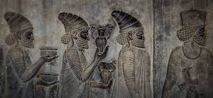
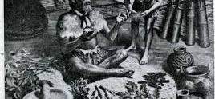
BREVE RESEÑA DE LA PROFESIÓN FARMACEÚTICA
Las ciencias farmacéuticas,que antes se llamaba la profesión del ¨boticario¨ persiguen diferentes objetivos y logran importantes funciones sanitarias en la sociedad
Probablemente en tiempos similares (unos 3.000 años A.J.) aparecen los pueblos de la Mesopotamia: sumerios y acadios, pero particularmente los babilonios y adicionalmente los egipcios, en el Norte de África, los chinos y los indios, todos con su cultura tribal

Slide 6
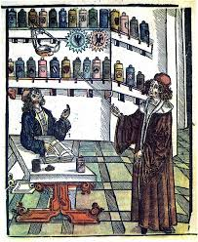
BREVE RESEÑA DE LA PROFESIÓN FARMACEÚTICA
El aceite era el principal bálsamo para las heridas abiertas, lo que prevenía la adherencia del vendaje.Sin embargo no hay que olvidar el importante efecto placebo que tenían muchos de estos menjurjes pues los pacientes consideraban que los médicos podrían curarlos o aliviarlos con sus compuestos.
En la lengua sumeria por ejemplo, la misma palabra significa “medicina” y “vegetal”.

Slide 7
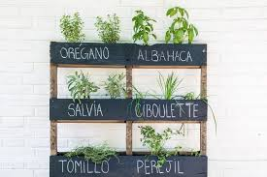
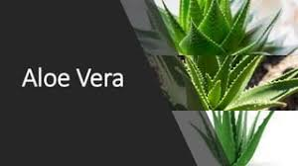
BREVE RESEÑA DE LA PROFESIÓN FARMACEÚTICA
La albahaca(para el corazón), la sábila (acíbar) o áloe, para los parásitos,la belladona para el insomnio y el dolor (aunque esta como la sena, tuvieron su auge en la época de los árabes); el cardamomo como digestivo, la colchicina para reducir la inflamación del reumatismo; el ajo y la cebolla (según el historiador griego Heròdoto, los obreros que construyeron las pirámides consumían grandes cantidades de estos dos vegetales para obtener fuerza física); la miel, la mostaza y el anís, la menta, el apio, la mirra, el sen, el enebro y la linaza

Slide 8
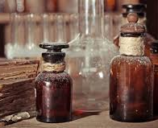
BREVE RESEÑA DE LA PROFESIÓN FARMACEÚTICA
Los alquimistas fueron excelentes químicos e inventaron los métodos de destilación, sublimación y cristalización, además de que perfeccionaron muchos otros procedimientos químicos.
Errónea fue su búsqueda de la ¨Piedra filosofal¨ o el ¨Elixir de la Eterna Juventud¨. “Droga” es una palabra de origen árabe, y además de las que arriba mencionamos también están jarabe, espinaca, benzol, mirra, láudano y nafta, entre muchas otras. “Alcohol” es otra.

Slide 9
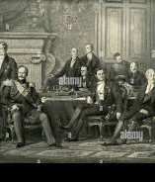
BREVE RESEÑA DE LA PROFESIÓN FARMACEÚTICA
En 1852 se reunieron en el auditorio del Colegio de Farmacia de Filadelfia veinte delegados que bajo la presidencia de Daniel Smith y la secretaría del famoso William Procter Jr. (del actual gigante de productos de consumo, Procter& Gamble) fundaron la Asociación Farmacéutica Americana, suscribieron su Constitución y Código de Ética.
En 1867 se realizó en París el Segundo Congreso Internacional de Farmacia, que reunió droguistas europeos y americanos, liderados estos últimos por Procter. Las opiniones estuvieron divididas en cuanto a la proliferación de droguerías.
Por los lados europeos existió en el siglo XIX un droguista minorista francés llamado Stanislaus Limousin (1831-1887), quien combinó su genio inventivo con conocimientos científicos y habilidades técnicas.

Slide 10
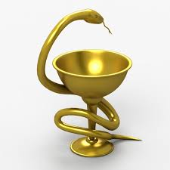
SIGNIFICADO DE LA SERPIENTE EN LA COPA
Como vemos en el símbolo la serpiente esta bebiendo de la copa, significante de las numerosas preparaciones que existían en la antigüedad, las cuales podían ser venenosas o no dependiendo de la dosis que se utilizara.
En la actualiadad conocemos el símbolo de la Farmacia como una copa debido a sustituciones posteriores.Siguiendo las líneas de la ciencia griega, destaca la cultura musulmana, por sus orígenes en científicos griegos, siendo Paracelso el defensor de sus teorías.

Slide 11
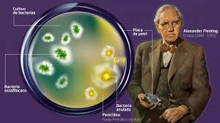
ALGUNOS FÁRMACOS SE DESCUBRIERON POR CASUALIDAD
La penicilina fue otro principio activo que se descubrió por obra del hazar:El 28 de septiembre de 1928, el científico escocés Alexander Fleming hizo crecer un moho en un cultivo, de forma casual, y descubrió que producía una sustancia que mataba a varias bacterias que provocaban enfermedades.
hongo Penicilium notatum,

Slide 12
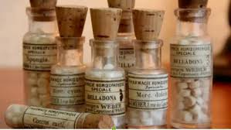
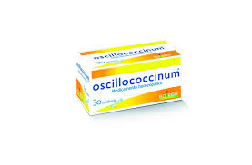
LA FARMACIA HOMEOPÁTICA
La aparición en sociedad la hizo Hahnemann y su descripción de los medicamentos homeopáticos (bajas dosis y subterapéuticas) en contraste con los medicamentos alopáticos (dosis terapéuticas) o dosis tradicionales como las actuales, permitió la aplicación de la HOMEOPATÍA y la aparición de las denominadas ¨Ciencias Holísticas¨, basadas en la energía curativa más que en los efectos químicos de las moléculas mediamentosas.

Slide 13
ALGUNOS CONCEPTOS FARMACOLÓGICOS
MEDICAMENTO: Sustancia medicinal y sus asociaciones o combinaciones destinadas a ser utilizadas en personas o animales, se refiere al fármaco procesado y presentado en una forma farmacéutica junto a otros ingredientes (activos o no) y que se utiliza con fines terapéuticos.
Medicamento
FARMACO o Principio Activo
Excipientes

Slide 14
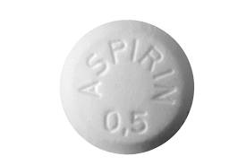
FÁRMACO O PRINCIPIO ACTIVO
PRINCIPIO
ACTIVO
+EXCIPIENTES
EXCIPIENTES
Sustancia química con actividad terapéutica
Son sustancias inocuas. No tienen actividad terapéutica
Servir de vehículo
Posibilitan la preparación y estabilidad
Modificar las propiedades organolépticas
Determinar las propiedades fisicoquímicas
Algunos son de declaración obligatoria
PRINCIPIO ACTIVO

Slide 15

PRINCIPIO ACTIVO
Cada sobre contiene:
400 mg Paracetamol
10 mg Noscapina clorhidrato
33 mg Cafeína
50 mg ácido ascórbico

Slide 16
TIPOS DE MEDICAMENTOS EN EL MERCADO FARMACÉUTICO
ESPECIALIDAD FARMACÉUTICA
ELABORACIÓN MECANIZADA
DOSIS INDIVIDAULIZADA
MEDICAMENTO OFICINAL
ELABORACIÓN MANUAL
PRODUCTO MAGISTRAL
TAMAÑO DEL LOTE

Slide 17
TIPOS DE MEDICAMENTOS EN EL MERCADO FARMACÉUTICO
Es un medicamento de composición e información definidas, de forma farmacéutica y dosificación determinadas,preparado para uso medicinal inmediato, dispuesto ya condicionado para su dispensación al público. Contiene las unidades posológicas necesarias para completer un tratamiento según la prescripción médica
ESPECIALIDAD FARMACÉUTICA
MEDICAMENTO GENÉRICO
El medicamento genérico es aquel producto farmacéutico que ha sido elaborado con ciertas características que lo igualan a otro producto protegido por una marca comercial, el cual también se denomina Producto de Marca Comercial. Estas características incluyen: poseer el mismo principio activo, la misma dosis (se refiere a la cantidad de principio activo, expresada en gramos u otra unidad de media
MEDICAMENTO BIOEQUIVALENTE

Slide 18
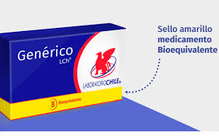

TIPOS DE MEDICAMENTOS EN EL MERCADO FARMACÉUTICO
MEDICAMENTO BIOEQUIVALENTE
A diferencia de lo anterior la condición de Medicamento Bioequivalente responde a una autorización por parte del instituto de Salud Pública (ISP), la cual se basa en la demostración de bioequivalencia con un medicamento previamente autorizado y para el que ha expirado el periodo de protección de datos (es decir, que han transcurrido al menos diez años desde su autorización).

Slide 19

PAPEL DEL FARMACÉUTICO EN LA SOCIEDAD
Actualmente el especialista en farmacia debe mantener una relación de colaboración ética con el resto de los profesionales (médicos, enfermeros, matrones, odontólogos, nutricionistas, paramédicos),debido a que sus diferentes conocimientos pueden ser útiles si son aplicados correctamente en un entorno de cooperación y fines comunes, los cuales procederán a beneficiarse la sociedad actual.

Slide 20
ORGANIZACIÓN DEL SERVICIO DE FARMACIA
Requerimiento de la planta física de una farmacia según MINSAL Chile.
Artículo 14. La planta física de una farmacia deberá contar con un local debidamente circunscrito, y con el equipamiento que asegure el almacenamiento y conservación adecuada de los productos farmacéuticos y la elaboración de productos farmacéuticos y cosméticos en su caso, según las normas que fije el Ministerio de Salud, debiendo cumplir las condiciones sanitarias y ambientales mínimas de los lugares de trabajo dispuestas en el Decreto Supremo Nº 785, de 9 de febrero de 1983, del Ministerio de Salud.

Slide 21
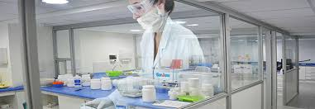
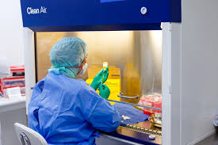
ORGANIZACIÓN DEL SERVICIO DE FARMACIA
Para la elaboración de productos farmacéuticos de carácter oficinal o magistral la farmacia deberá contar con un recetario en sección aparte diferenciada de las otras secciones, que permita y facilite la mantención de condiciones higiénicas adecuadas y permanentes.

Slide 22
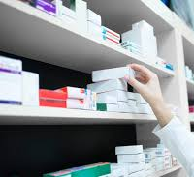
ORGANIZACIÓN DEL SERVICIO DE FARMACIA
Sus instalaciones,equipos, instrumentos y demás implementos deberán ser adecuados para el tipo de fórmulas magistrales u oficinales que se preparen. Deberá mantener en una estantería exclusiva y bajo llave los estupefacientes,productos psicotrópicos y los venenos,sin perjuicio de adoptar,cuando corresponda, las medidas necesarias para prevenir su hurto, robo, sustracción o extravío.

Slide 23
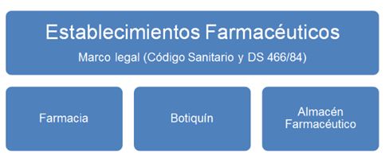
TIPOS DE SERVICIOS DE FARMACIA

Slide 24
TIPOS DE SERVICIOS DE FARMACIA
Farmacias: Artículo 8.Farmacia es todo establecimiento o parte de él destinado a la venta de productos farmacéuticos y alimentos de uso médico; a la confección de productos farmacéuticos de carácter oficinal y a los que se preparen extemporáneamente conforme a fórmulas magistrales prescritas por profesionales legalmente habilitados;y al fraccionamiento de envases clínicos de productos farmacéuticos, conforme a las normas que imparta el Ministerio de Salud, mediante resolución. Definición de farmacia. (según DTO. N° 466 DE 1984)
Otros establecimientos:
Almacenes Farmacéuticos.
Droguerías.
Depósitos de Productos Farmacéuticos humanos, veterinarios y dentales:
Botiquines farmacéuticos.

